Slide 1
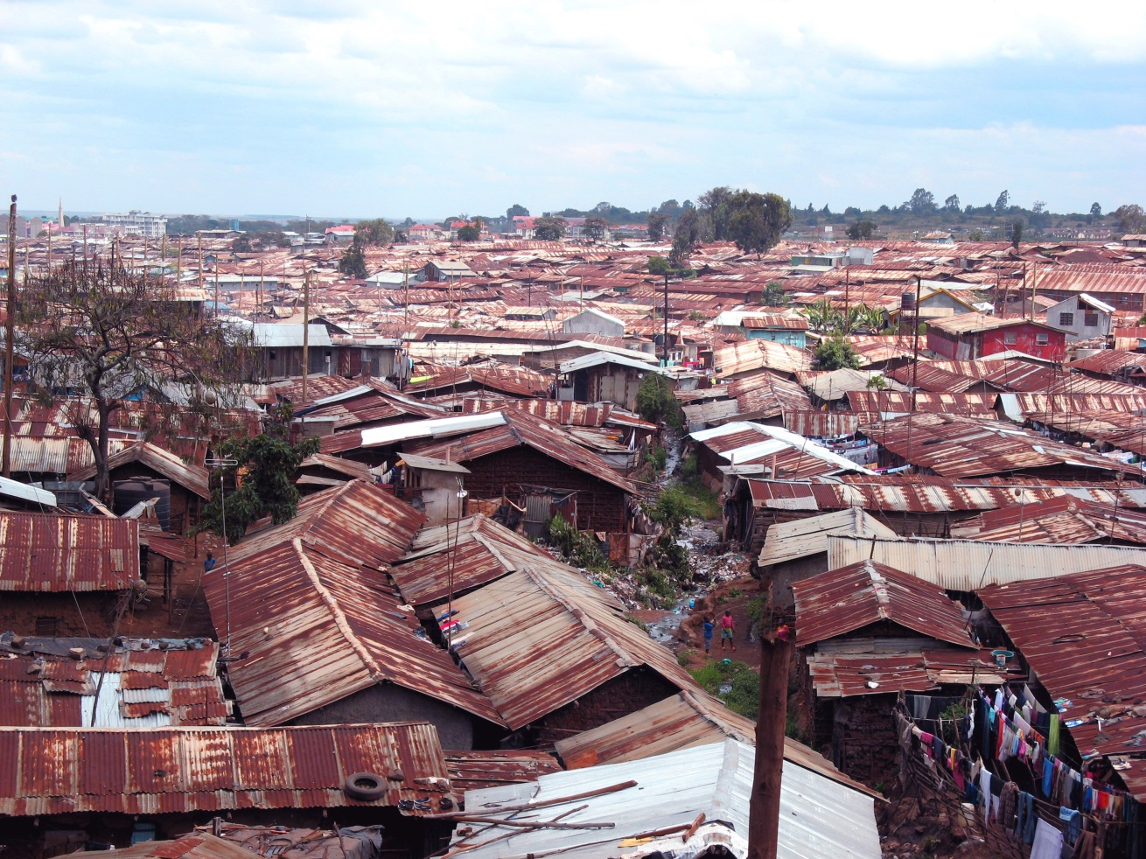
Slums

Slide 2
große Armut
baufällige, schmutzige Häuser / Hütten
keine WC, kein fließendes Wasser
Slums
kein Strom
verunreinigtes Trinkwasser
hohe Kriminalität

Slide 3
Impressum
© Österreichischer Bundesverlag Schulbuch GmbH & Co. KG, Wien 2023
Gestaltung: Julian Wildauer
Fotos: © Lisa Gogolin - Fotolia.com
Alle Rechte vorbehalten.
www.oebv.at
Das Werk und seine Teile sind urheberrechtlich geschützt. Der Verlag gewährt das Recht des Downloads und des Einsatzes im Unterricht. Das Herauslösen, Kopieren und Bearbeiten von Daten jeder Art ist untersagt. Das Ausdrucken und Anfertigen von Kopien ist ausschließlich für den eigenen Unterrichts-gebrauch gestattet. Urhebervermerke, Seriennummern sowie sonstige der Programmidentifikation dienende Merkmale dürfen nicht entfernt oder geändert werden. Weder das Werk noch seine Teile dürfen in ein Netzwerk gestellt oder über das Internet weiter verbreitet oder veräußert werden.
Jede Nutzung in anderen als den genannten Fällen bedarf der vorherigen schriftlichen Einwilligung des Verlages.
Hinweise zum Einsatz
Das Tafelbild bezieht sich auf das Thema „Kairo – eine Stadt, zwei Kindheiten“ auf den Seiten 46 und 47 im Schulbuch unterwegs 1.
Es kann als Einstieg dienen.
Wir wünschen Ihnen einen erfolgreichen Unterricht!

